Slide 1




реализация проекта Программы повышения производительности труда в республике коми
Федеральный проект - «Адресная поддержки повышения производительности труда на предприятиях РФ»
Notes:
Модератор отслеживает сбор участников. Когда все собрались он объявляет о старте мероприятия и говорит, что сегодня оно посвящено Дню информирования о первых итогах Программы повышения производительности труда. И объявляет первого выступающего – ГД.
1

Slide 2
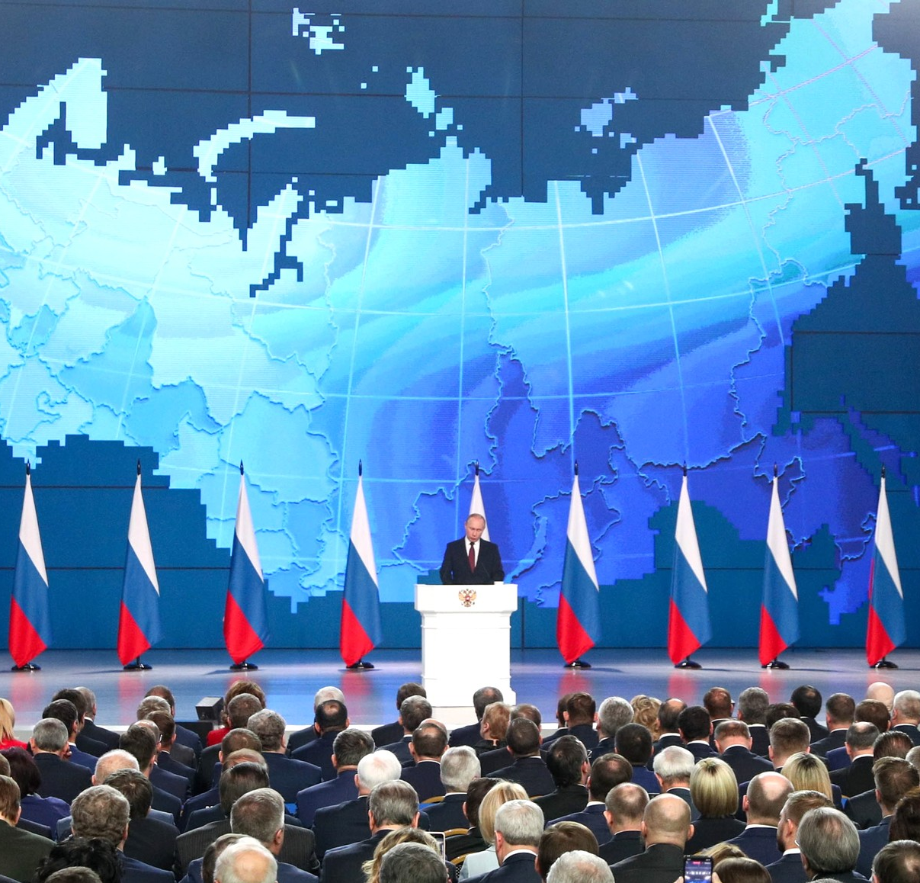
Национальная цель: «Достойный, эффективный труд и успешное предпринимательство»
Услуги Федерального центра компетенций в рамках федерального проекта – бесплатны.
Президент России Владимир Путин поручил к 2030 году:
«
Обеспечить темп роста валового внутреннего продукта страны выше среднемирового при сохранении макроэкономической стабильности.
Обеспечить темп устойчивого роста доходов населения и уровня пенсионного обеспечения не ниже инфляции.
»
Охватить проектами по повышению производительности труда не менее 40% (12 тыс.) средних и крупных предприятий базовых несырьевых отраслей экономики.
Notes:
Рассказываем:
Масштаб проекта через призму указов Президента РФ;
Составляющие проекта;
Цели проекта;
ИТ-платформа.

Slide 3



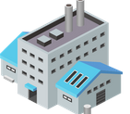




Федеральный проект «Производительность труда»
+5%
>12 000
ежегодный рост производительности труда
средних и крупных предприятий БНО
Лучшие практики, обучающие курсы, отраслевые исследования
Предприятие
Адресная поддержка
Системные меры
Создание условий для роста культуры непрерывных улучшений
Работа с предприятиями
Обучение сотрудников
Обучение и переподготовка сотрудников по стандартам WorldSkills
Облегчение доступа к финансированию
Обучение руководителей по программе «Лидеры производительности»
Формирование единой экосистемы производительности

Slide 4

Реализация проекта рассчитана на 3 года
ПОДГОТОВКА
1 месяц
2. ДИАГНОСТИКА
3 месяца
3. ВНЕДРЕНИЕ УЛУЧШЕНИЙ
3 месяца
подписание соглашений;
создание и вовлечение команды (рабочей группы);
выбор пилотного потока
обучение рабочей группы
комплексный анализ деятельности
картирование потока
подготовка внутреннего тренера
разработка плана мероприятий
реализация плана мероприятий
оценка достигнутых эффектов
создание системы подачи предложений по улучшениям
создание проектного офиса по дальнейшему тиражированию проектов
подготовка плана тиражирования
Тиражирование и совершенствование
Предприятие самостоятельно или с привлечением ФЦК на коммерческой основе реализует план тиражирования проектов.
Присутствие консультанта ФЦК на проекте:
По необходимости (возможны ВКС)
Присутствие консультанта ФЦК на проекте:
4 дня в неделю
Присутствие консультанта ФЦК на проекте:
1 день в неделю
Самостоятельная работа

Slide 5







Направления работы
Процесс создания продукта, который демонстрирует эффект бережливого производства
Т₁
Т₂
Т₃
Т₄
Т₅
Т₆
Т₇
Время
протекания
процесса
(ВПП)
Повышаем загрузку
оборудования до 85%
Склад сырья
Склад готовой продукции
Снижаем дистанцию
и время транспортировки
на 30%
НЗП
НЗП
НЗП
НЗП
НЗП
До
85%
10%
5%
Уменьшаем объем
партий не менее,
чем в 4 раза
После
20%
10%
70%
Повышаем загрузку
персонала в среднем
до 85%
ПОТЕРИ | Работа, которая не добавляет ценности
НЕЗНАЧИМАЯ РАБОТА | Не добавляет ценности, но при текущем состоянии производства без нее обойтись невозможно
ЗНАЧИМАЯ РАБОТА | Работа, которую необходимо выполнять для обеспечения требований Заказчика. Работа, добавляющая ценность
5

Slide 6


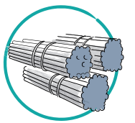
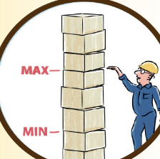


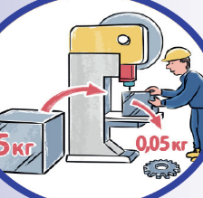


Принципы бережливого производства
Находить потери и резервы в потоках
ПОТЕРИ
РЕЗЕРВЫ
Интеллектуальный
ПОТЕНЦИАЛ
Перепроизводство
Излишние запасы
Ненужная транспортировка
Лишние движения
Ожидание
Избыточная обработка
Переделка/брак
Труд
Оборудование
Материалы
Добиваться эффекта за счёт
+
+
УСТРАНЕНИЯ ПОТЕРЬ
ВСКРЫТИЯ РЕЗЕРВОВ
Мобилизации потенциала

Slide 7


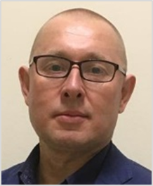
Подавайте заявку!
https://производительность.рф/
Владимир Коклюгин
Руководитель
проекта ФЦК
+7 964 968 72 42
производительность.рф

